Slide 1
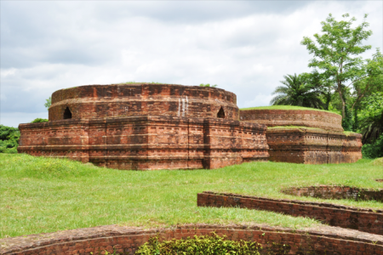
সবাইকে শুভেচ্ছা

Slide 2
পরিচিতি
শিক্ষক পরিচিতি
শিবানন্দ বিশ্বাস
সহকারী শিক্ষক কম্পিউটার
সুন্দলী মাধ্যমিক বালিকা বিদ্যালয় অভয়নগর, যশোর।
মোবাইল নং- ০১৭২৫৪৫২৩৭৭
ই-মেইল- shibanandabiswas@gmail.com
পাঠ পরিচিতি
বিষয়ঃ বাংলাদেশের ইতিহাস ও বিশ্বসভ্যতা
শ্রেণিঃ ৯ম-১০ম
অধ্যায়ঃ প্রথম
পাঠ শিরোনামঃ ইতিহাসের উপাদান

Slide 3
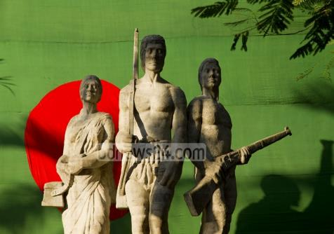
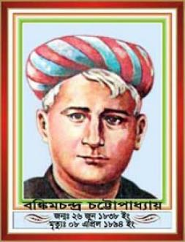
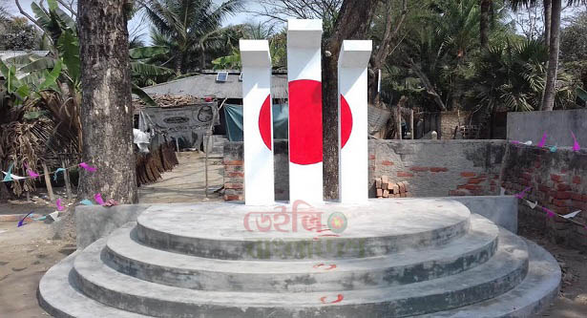
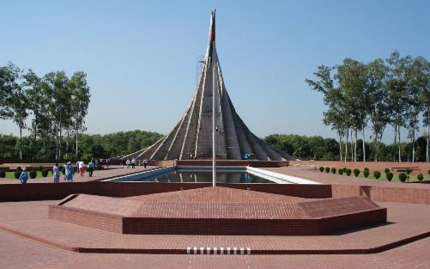
উপরের ছবিগুলিকে কী বলা হয়?

Slide 4
ইতিহাসের উপাদান

Slide 5
শিখন ফল
১। ইতিহাসের উপাদান কী তা বলতে পারবে।
২। ইতিহাসের উপাদানের প্রকারভেদ করতে পারবে।
৩। ইতিহাসের উপাদান সংরক্ষণের প্রয়োজনীয়তা
বিশ্লেষণ করতে পারবে।

Slide 6
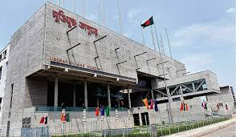
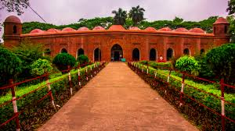
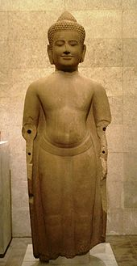
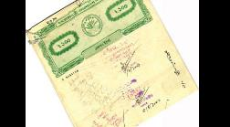
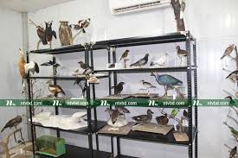
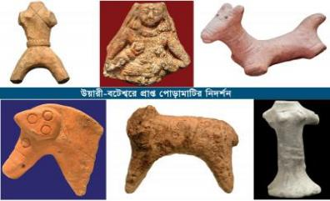
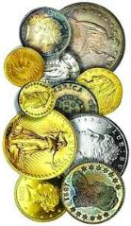
জাদুঘর
কিসের ছবি?
জাদুঘরে কী সংরক্ষিত থাকে?

Slide 7
একক কাজ সময়-৫মিঃ
ইতিহাসের উপাদান বলিতে কী বুঝ?

Slide 8
উত্তর মিলিয়ে নাও
যে সব তথ্য প্রমানের উপর ভিত্তি করে ঐতিহাসিক
সত্যকে প্রতিষ্ঠিত করা সম্ভব তাকেই ইতিহাসের
উপাদান বলা হয়। যেমন- তাম্রলিপি, মুদ্রা, দলিল পত্র, ইত্যাদি।

Slide 9
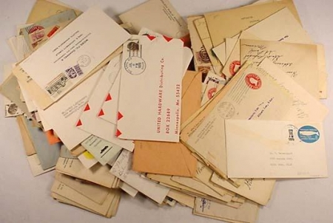
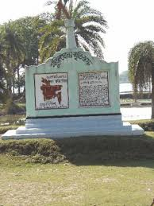
উপাদানগুলি চিহ্নিত কর?
অলিখিত উপাদান
লিখিত উপাদান

Slide 10
জোড়ায় কাজ সময়- ৫মিঃ
লিখিত ও অলিখিত উপাদানের ৩টি পার্থক্য লিখ?

Slide 11
উত্তর মিলিয়ে নাও
১। লিখিত উপাদানে সমাজ,ধর্ম, রাজনীতি, আচার-অনুষ্ঠান সম্পর্কে জানা যায়।
২। অলিখিত উপাদান থেকে সময়, স্থান, ব্যক্তি সম্পর্কে বিভিন্ন ধরনের ঐতিহাসিক তথ্য পাওয়া যায়।
৩। অলিখিত উপাদান থেকে প্রাচীনকালের অধিবাসিদের সভ্যতা,ধর্ম, সংস্কৃতি সম্পর্কে জানা যায়।

Slide 13
দলীয় কাজ সময়-১০মিঃ
ইতিহাসের উপাদান সংরক্ষণের গুরুত্ব বিশ্লেষণ কর।

Slide 14
মূল্যায়ন
ইতিহাসের উপাদান কয় প্রকার?
অলিখিত ইতিহাসের ২টি নাম বল?
লিখিত ও অলিখিত ইতিহাসের ১টি পার্থক্য বল?
ইতিহাসের উপাদান সংরক্ষণ করলে কী কী সুবিধা হয়?

Slide 15
বাড়ির কাজ
তোমার এলাকার কোন ঐতিহাসিক নিদর্শন সম্পর্কে একটি প্রতিবেদন তৈরি করে আনবে।

Slide 16
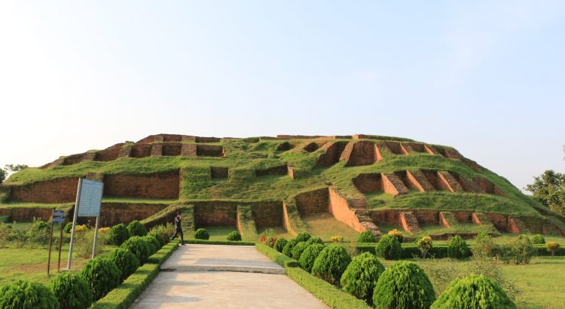
ধন্যবাদ

